Slide 1
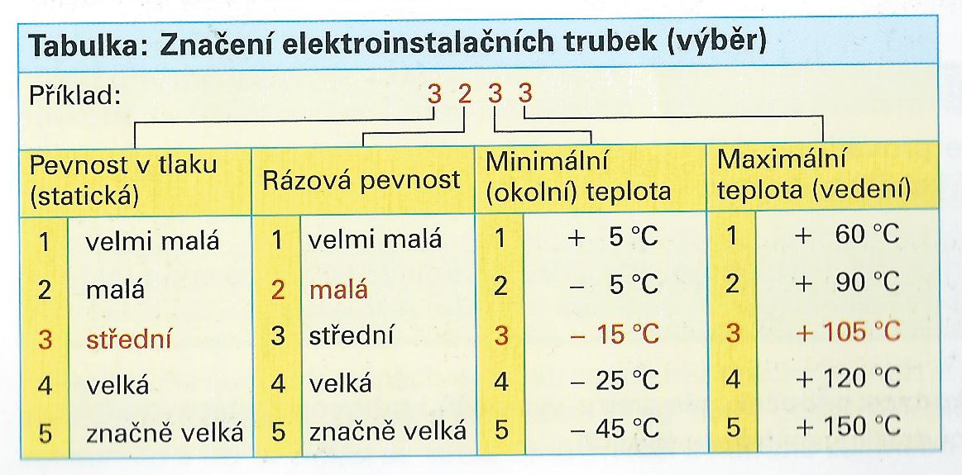
Ukladanie vedení do inštalačných rúrok:
Rúrky rozlišujeme:
Pevné z plasu
Ohybné z plastu
Pevné pancierové
Ohybné pancierové
Značenie elektroinštalačných rúrok:
Inštalačné rúrky z PVC sú povolené len pre teploty v rozmedzí -15 °C až + 50°C.

Slide 2
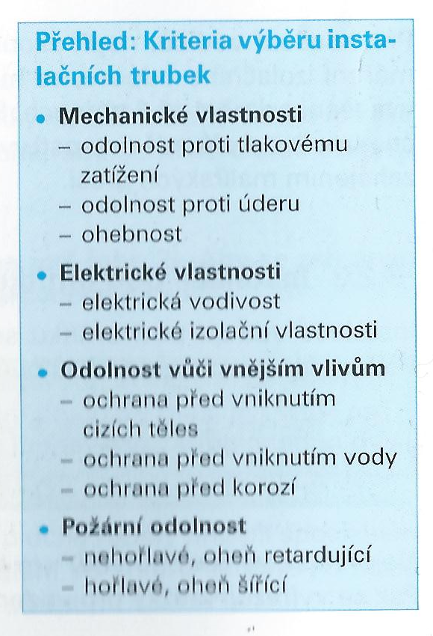
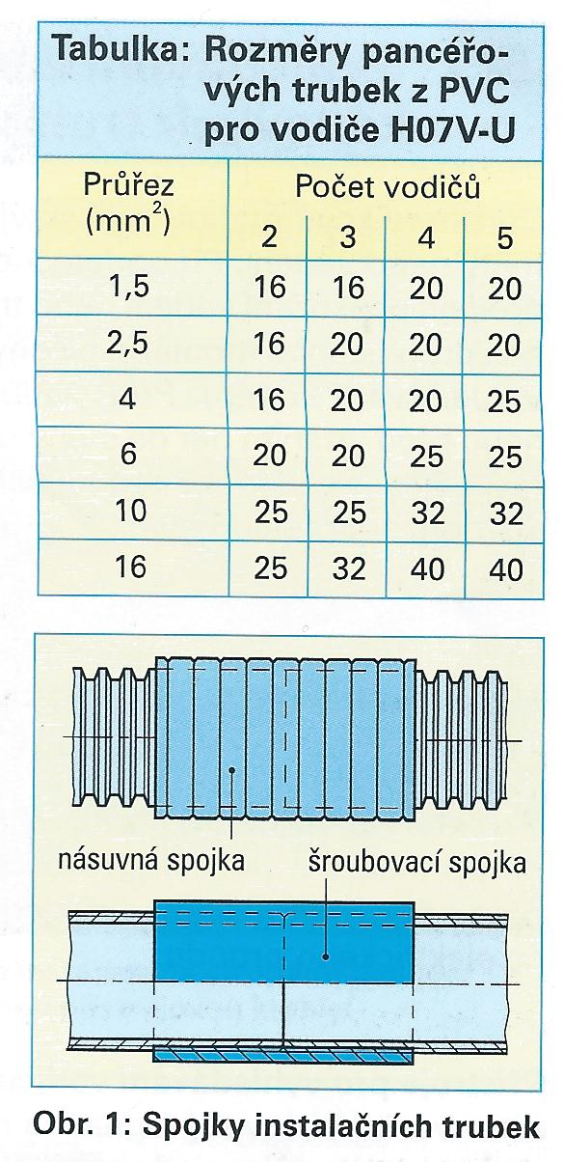
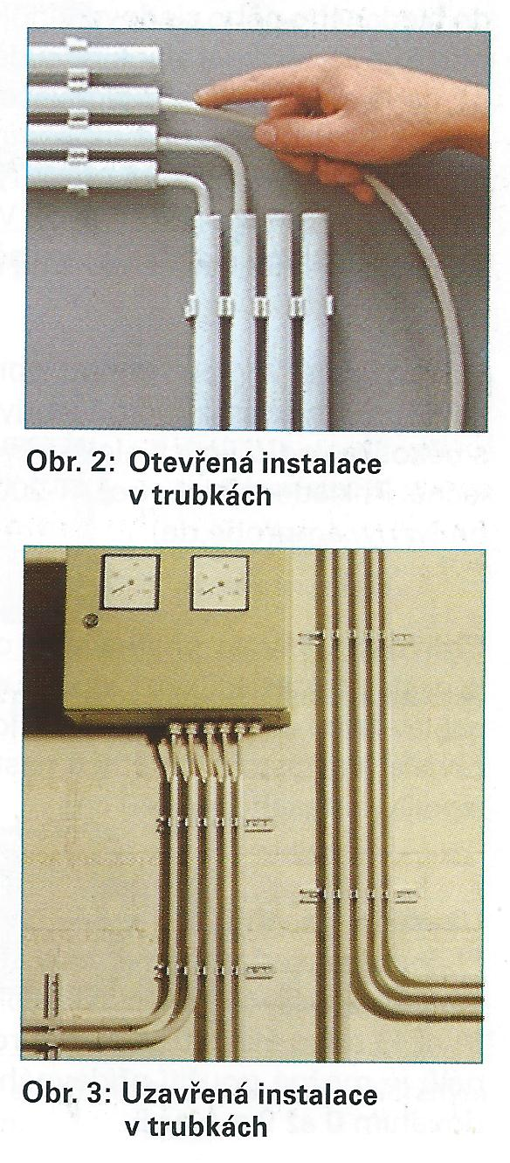

Slide 3
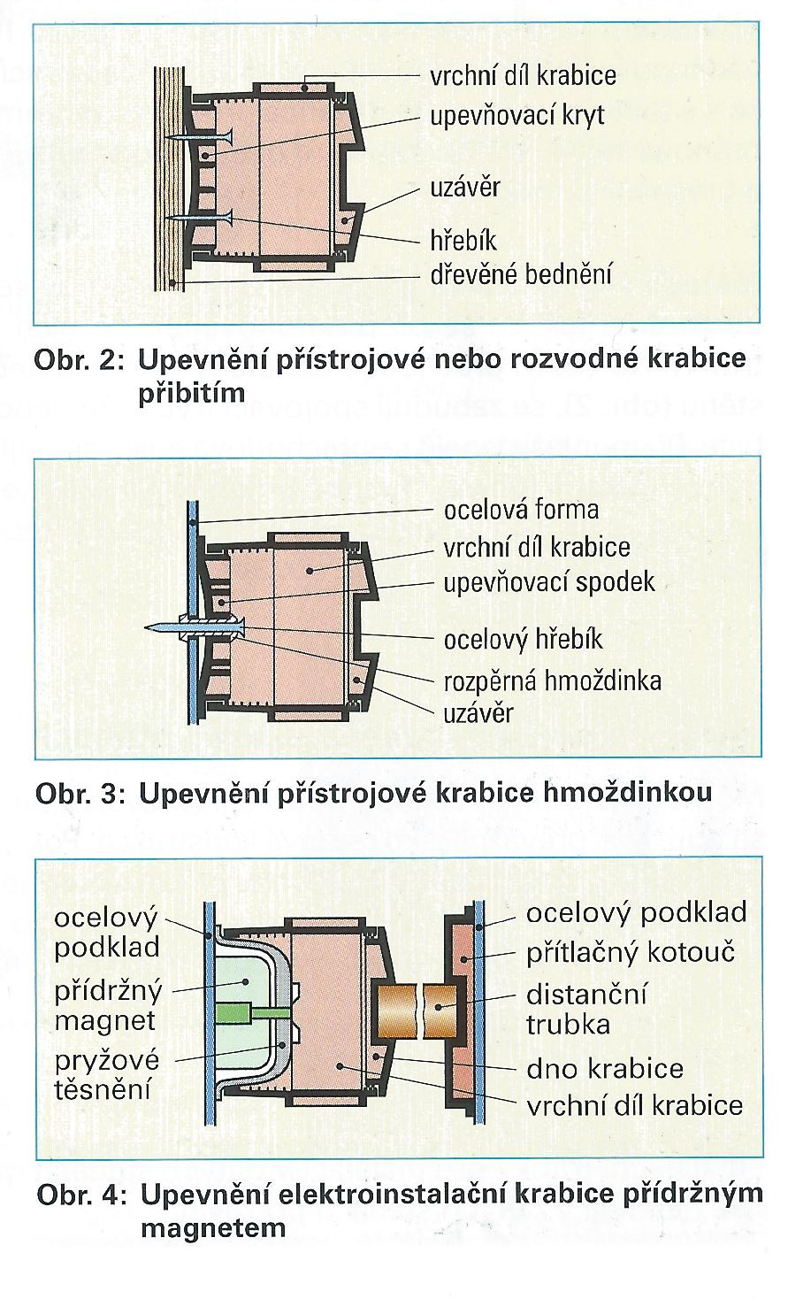
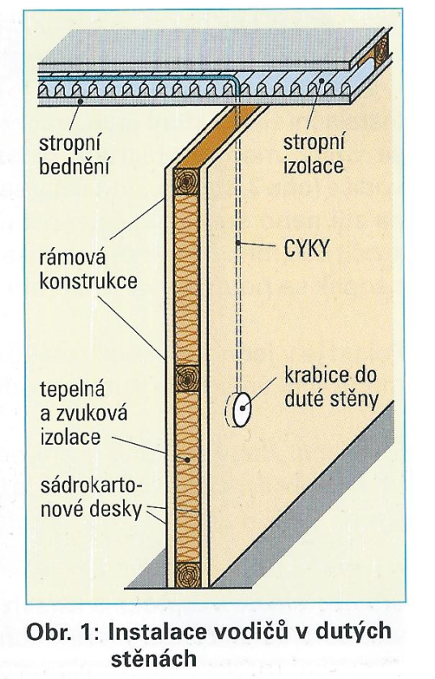
Elektrická inštalácia v panelových a montovaných stavbách
Inštalácia vedení v betóne
Káble sa nesmú pokladať priamo do betónu, ktorý sa ešte ďalej spracováva
Všetky spojovacie miesta na prístrojových (rozvodných) krabiciach a na spojkách trubiek musia byť tesnené aby nemohlo dôjsť k prenikaniu vody z betónu do krabíc alebo trubiek
Pre inštaláciu do betónu možno používať len k tomu určené krabice
Používať len káble k tomu určené – napr. CYKY

Slide 4
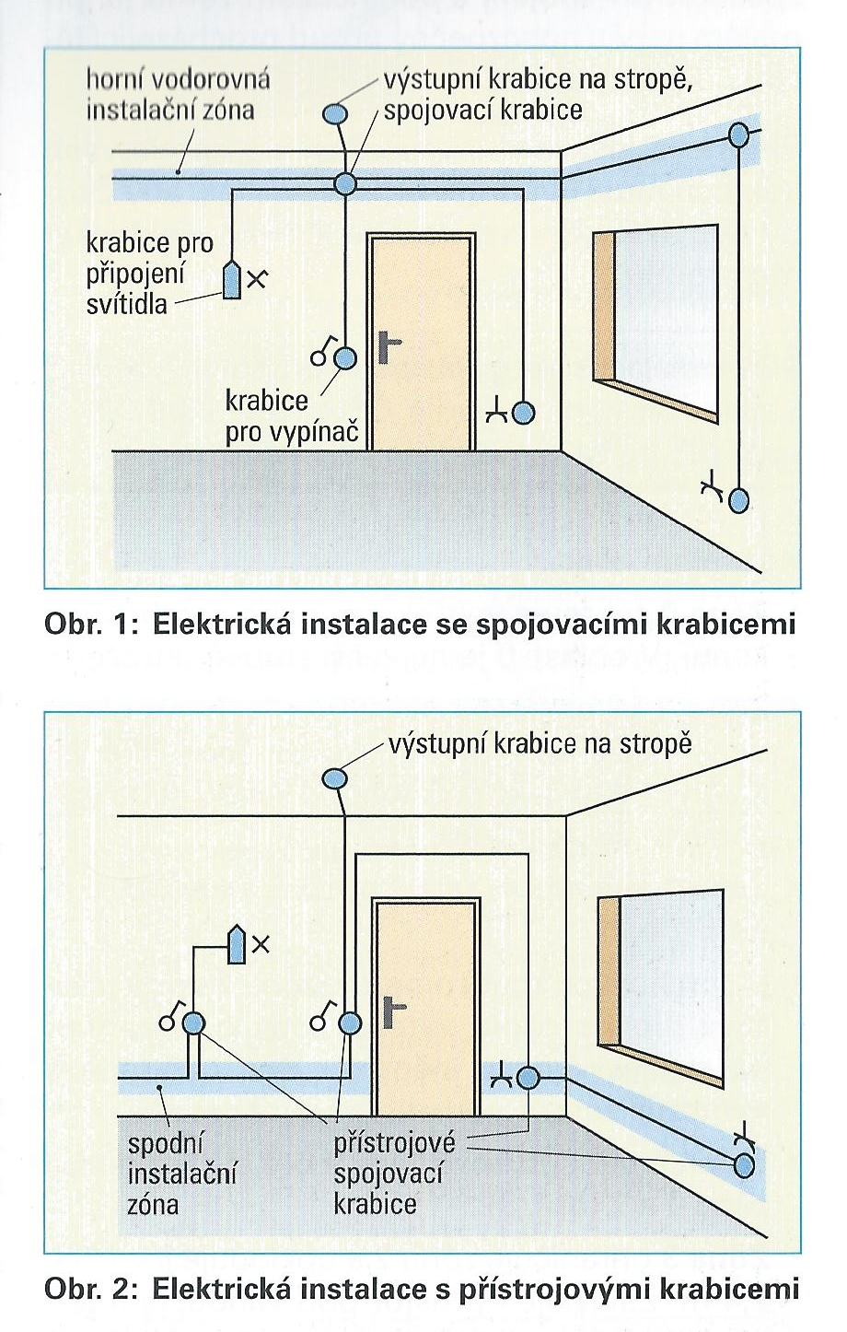
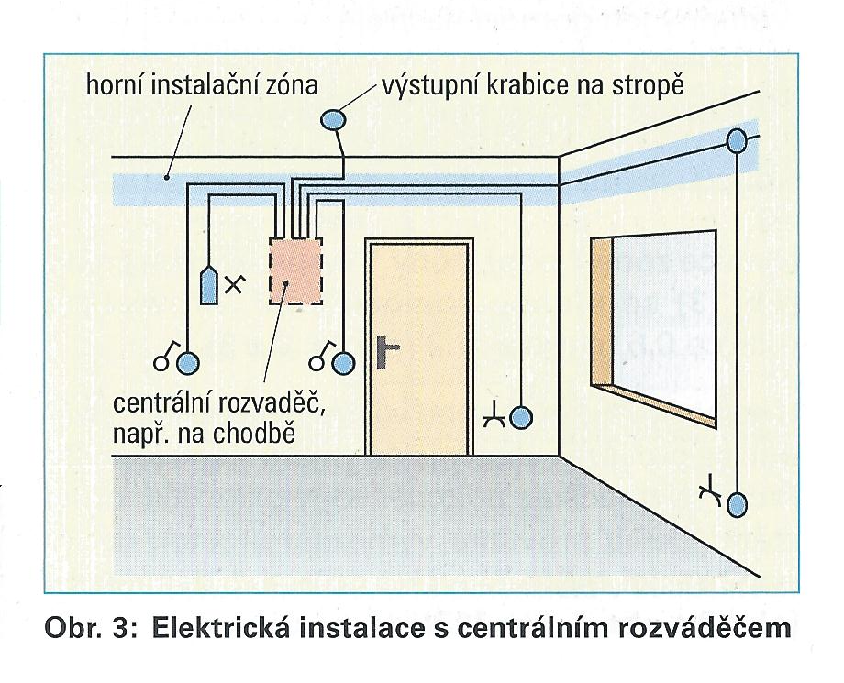
Druhy inštalácií

Slide 5
